Slide 1
Ciencias Naturales 5° básico
OA: Investigar y explicar efectos positivos y negativos de la actividad humana en océanos, lagos, ríos, glaciares, entre otros, proponiendo acciones de protección de las reservas hídricas en Chile y comunicando sus resultados.
Profesora: Marjorie Lizana Vergara.
Mail: profesora.marjorielizana@gmail.com

Slide 3
Origen de la contaminación del agua
Según la OMS (Organización Mundial de la Salud). Se considera que el agua está contaminada cuando su composición o estado natural se ven modificados, de tal modo que el agua pierde sus condiciones aptas para los usos a los que estaba destinada.
La Ley de Aguas dice que la contaminación del agua
es la acción y efecto de introducir materias o formas de
energía o inducir condiciones en el agua que de un modo directo o indirecto impliquen una alteración perjudicial de su calidad en relación con los usos posteriores o con función ecológica

Slide 4
El AGUA

Slide 5
¿Qué factores contribuyen a la contaminación del agua?

Slide 6
Efectos negativos de la actividad humana en el agua.

Slide 9
Acciones positivas de la actividad humana en el agua.

Slide 10
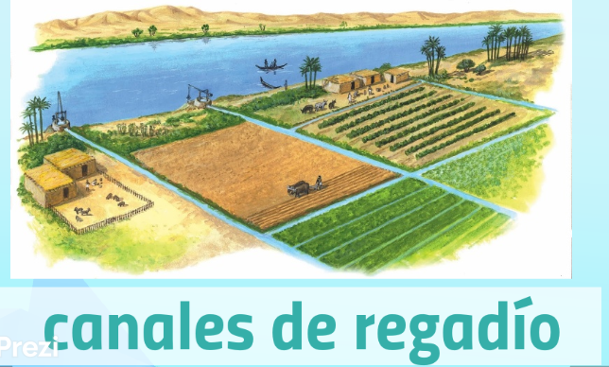

Slide 13
Recomendaciones para un uso responsable del agua en el hogar

Slide 17
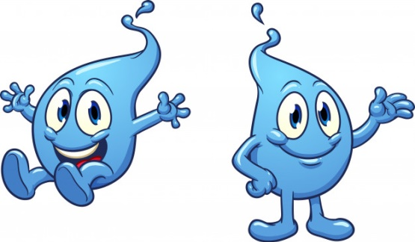
Actividades
1.- Responde la página 40 del texto de la asignatura.
2.- Dibuja en tu cuaderno un afiche que promueva el cuidado del agua. Este puede ser relacionado con el cuidado del agua en el hogar o en la naturaleza (ríos, lagos, mares, etc.)
Próxima clase vía zoom se realizará el día miércoles 3 de junio a las 10:55hrs. Ese día debes estar con tu cuaderno y texto para realizar consultas y aclarar dudas.

